Slide 1
Словарь.
З…яц, г…рой,
…днажды, г…рох, м…рковь, к…пуста.
З.яц любит м.рковь и к.пусту.

Slide 2
Спозаранку я встаю, Звонким голосом пою. Травку разгребаю, Зёрна собираю. У меня есть гребешок, Кто я дети?……

Slide 3
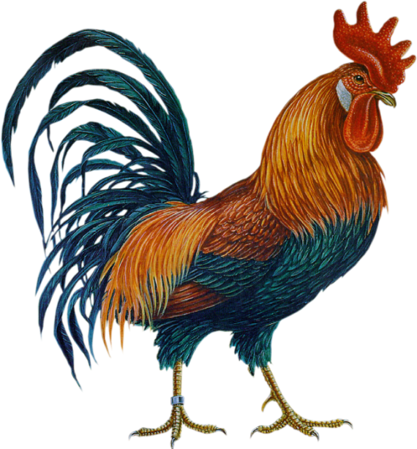
Твой словарик
ПЕТУХ
__ б., __ зв.,
__ гл., __ сл., __ согл
Петушок, петушиный, распетушиться

Slide 4
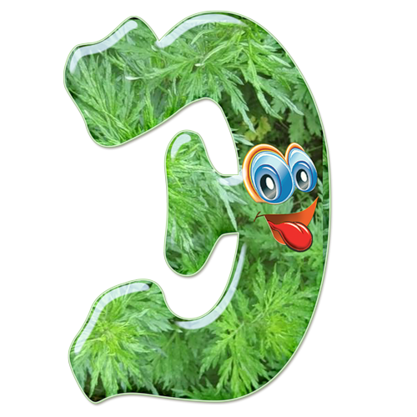
Звук [Э] и буква Э

Slide 5
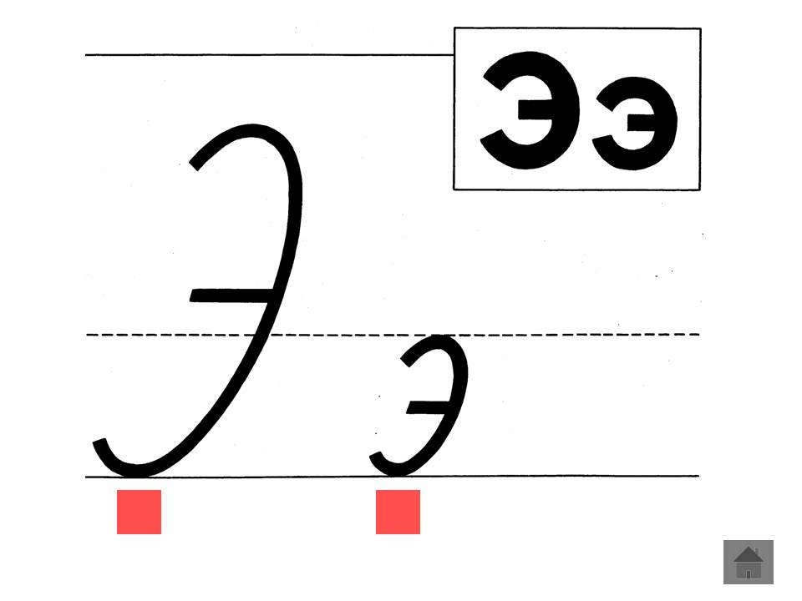

Slide 6
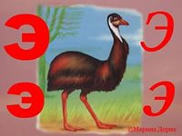
Спиши слова, подчеркни в них букву Э
Эму, дуэт, поэт, экран, этаж, алоэ, экскаватор.

Slide 7
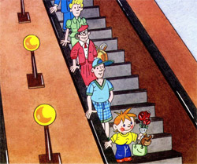
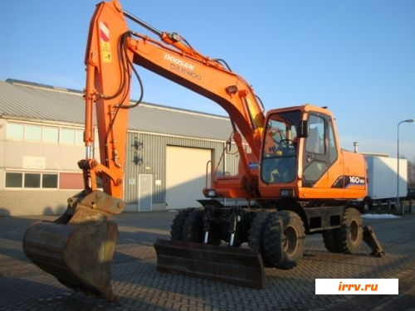
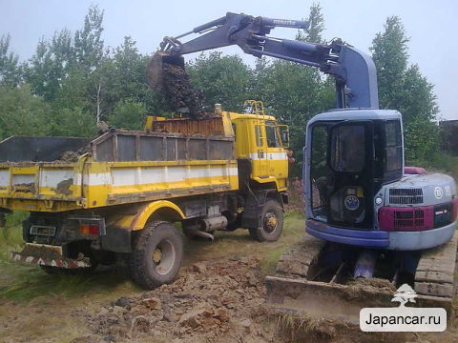
Твой словарик
Эскалатор
Экскаватор

Slide 8
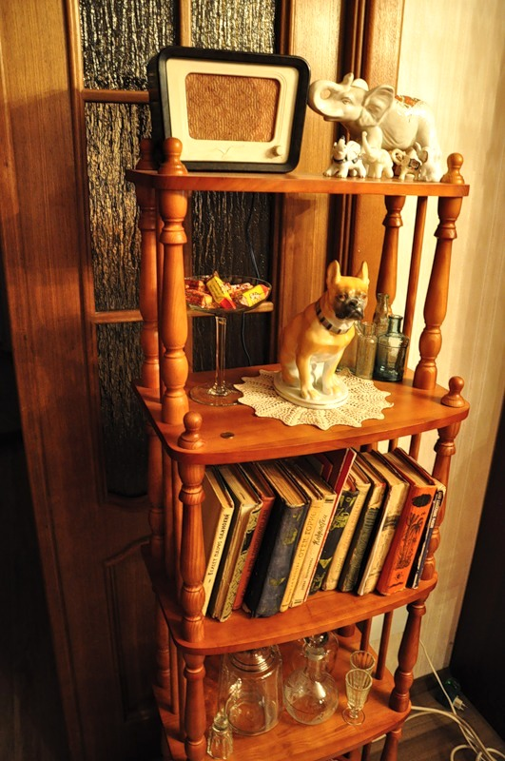
Игра «Кто больше»
Этажерка – река, жара, …

Slide 9
Списать, вставить пропущенные буквы.
Спуститься в м…тро на эск…латоре.
Р…ботать на экск…ваторе.

